Slide 1

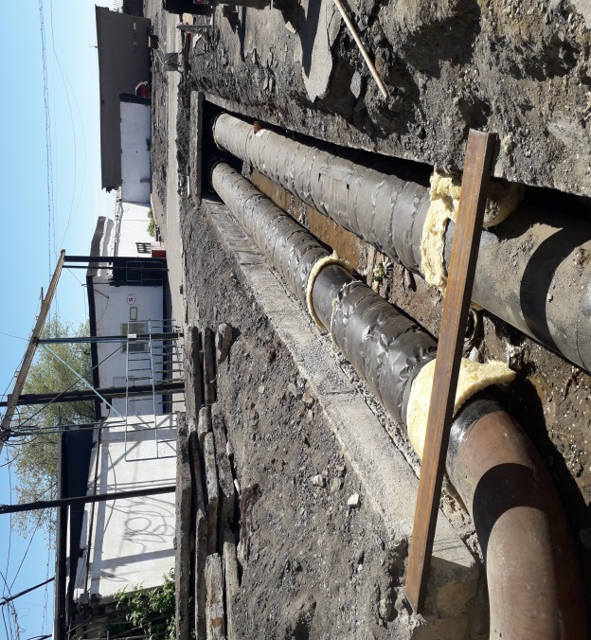
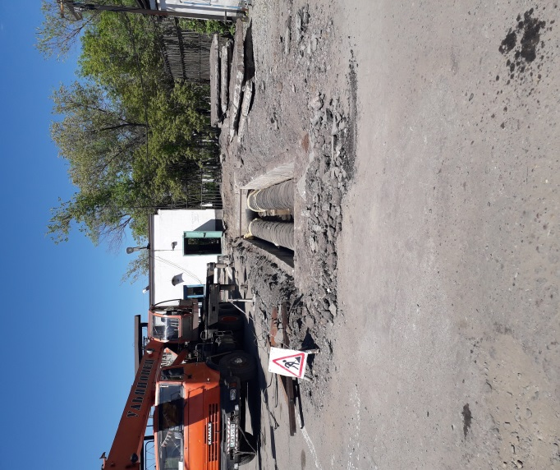
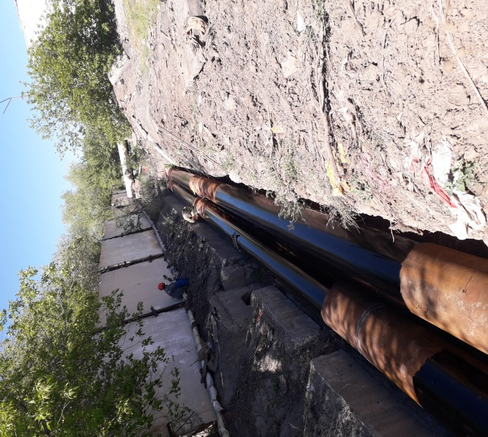
Исполнение инвестиционной программы по услуге передачи, распределения и снабжения тепловой энергией за 2 кв. 2019 г.
Место расположения объекта: г.Сатпаев, ТС №1 от ТК у насосной «0» до ТК-5 (630 мм)
Стадия исполнения: 70%
Срок исполнения: до 31.12.2019г.

